Slide 1
Erfolgreiche Bildungssysteme im Vergleich
Prof. Dr. Marius R. Busemeyer, Universität Konstanz
IBK Forum Duale Berufsausbildung der Zukunft
Bregenz, 14. Februar 2014
Notes:
Was ist überhaupt Policy-Analyse?

Slide 2
Einleitung und Überblick
Zentrale Bedeutung von Bildung in Wissens- und Dienstleistungsgesellschaften
wirtschaftliche Aspekte
soziale Inklusion und Mobilität
Aber:
Was sind erfolgreiche Bildungssysteme? Welche Erfolgskriterien kann man definieren?
Wie schneiden Bildungssysteme im internationalen Vergleich ab?
Wie steht das Modell der dualen Ausbildung da? Was sind die Zukunftsaussichten?

Slide 3
Bildungsindikatoren: Ein Überblick
Öffentliche und private Ausgaben für Bildung (pro Schüler, als Anteil vom BIP), Gesamt und für einzelne Bildungssektoren
Beteiligungsquoten für einzelne Bildungssektoren
Verbreitung von Bildungszertifikaten in der Bevölkerung
Leistungsvergleiche (PISA, TIMSS, IGLU, PIAAC):
durchschnittliche Performanz
Streuung
Abhängigkeit der Bildungsleistungen vom familiären Hintergrund
Komplexere Indikatoren: Bildungsrenditen, soziale Mobilität und Bildungsgleichheit

Slide 4
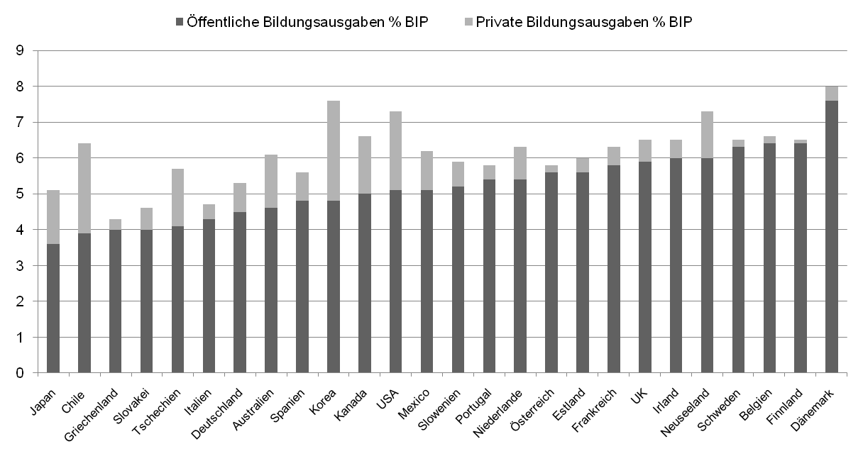
Bildungsausgaben, alle Sektoren, 2010
Quelle: OECD Education at a Glance. Anmerkung: Daten für Deutschland aus dem Jahr 2009, für Griechenland aus dem Jahr 2005.

Slide 5
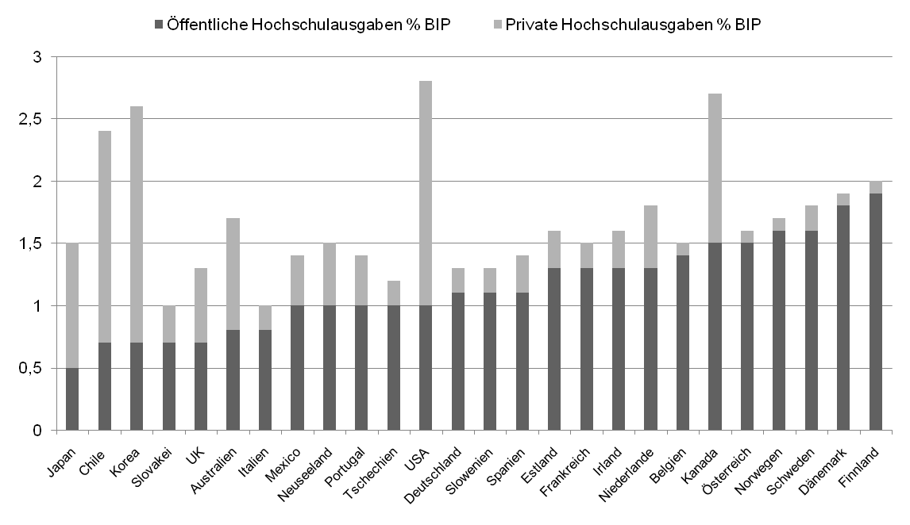
Bildungsausgaben, Hochschulsektor, 2010
Quelle: OECD Education at a Glance. Anmerkung: Daten für Deutschland aus dem Jahr 2009, für Griechenland aus dem Jahr 2005.

Slide 6
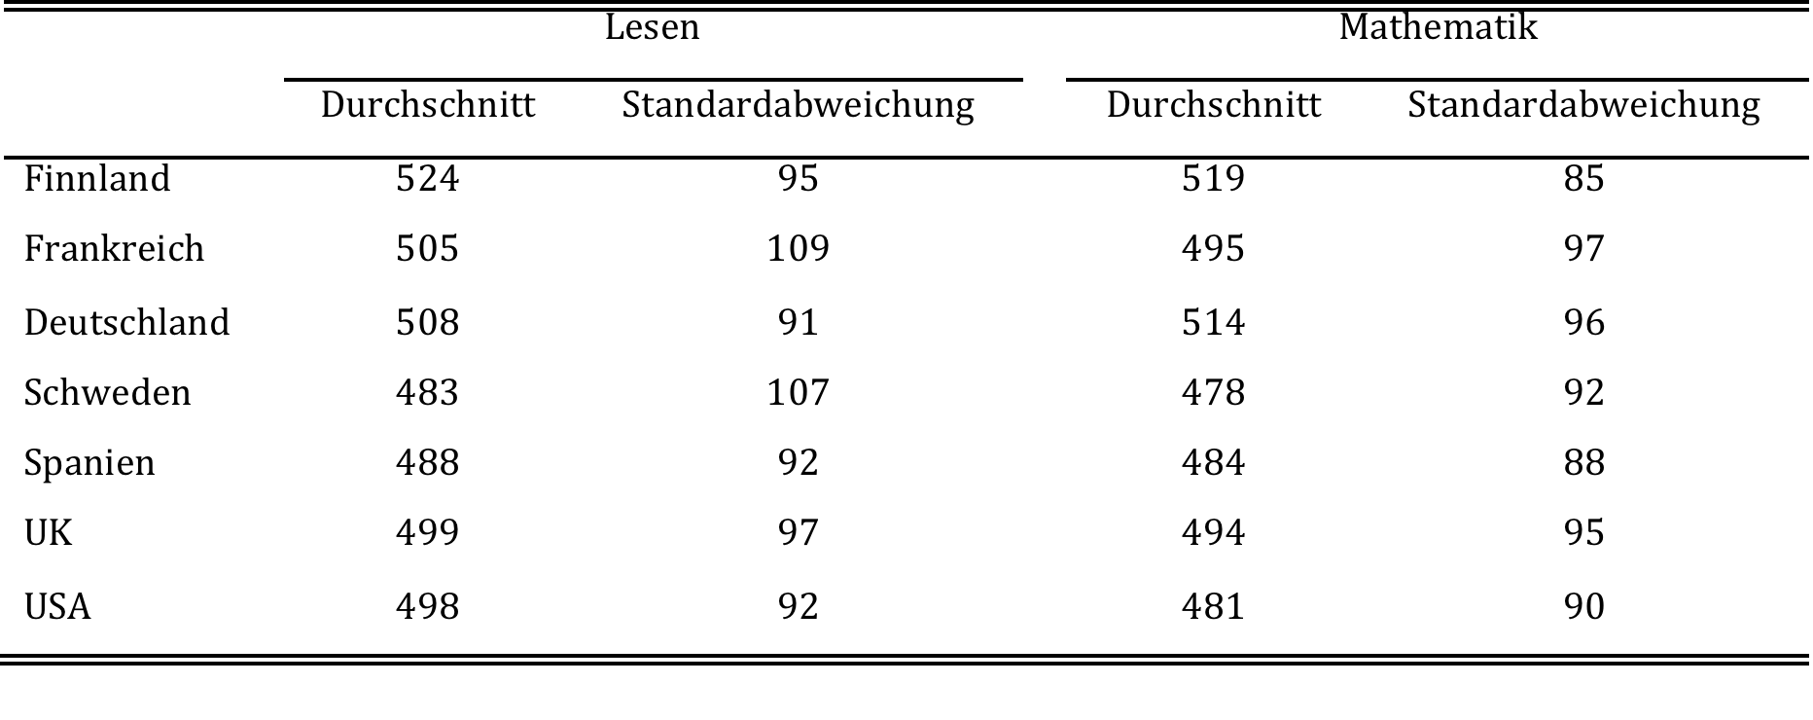
PISA-Ergebnisse, 2012
Quelle: PISA-Studie 2012.

Slide 8
Quelle: PIAAC-Studie, Rammstedt 2013, S. 45.

Slide 9
Bildungsperformanz und Ausgaben

Slide 10
Bildungsperformanz und Wachstum

Slide 11
Berufliche Bildung und Wachstum

Slide 12
Berufsbildung und Lohnungleichheit

Slide 13
Berufsbildung und Jugendarbeitslosigkeit

Slide 14
Zwischenfazit
Bildungssysteme unterscheiden sich anhand einer Vielzahl von Dimensionen
Komplexe Wirkungszusammenhänge:
kein eindeutiger Zusammenhang zwischen Bildungsperformanz, wirtschaftlichem Wachstum und Bildungsausgaben
„Mehr Bildung“ alleine reicht nicht aus
Grundlegende Entscheidungen zu den Prioritäten von Bildungspolitik müssen politisch entschieden werden, Wissenschaft in beratender Funktion

Slide 15


Duale Ausbildung im internationalen Vergleich

Slide 16
Duale Ausbildung in den DACH-Staaten
Stärken des dualen Ausbildungsmodells im internationalen Vergleich:
Beitrag zur Wettbewerbsfähigkeit und Fachkräftesicherung
soziale Inklusion von „praktisch Begabten“, niedrige Jugendarbeitslosigkeit
Schwächen des dualen Ausbildungsmodells:
Marktabhängigkeit des Ausbildungsangebots
aufwändige Abstimmungsprozesse zwischen beteiligten
Akteuren
Passt das duale Ausbildungsmodell zur Wissensgesellschaft?

Slide 18
Duale Ausbildung in den DACH-Staaten
Stärken des dualen Ausbildungsmodells im internationalen Vergleich:
Beitrag zur Wettbewerbsfähigkeit und Fachkräftesicherung
soziale Inklusion von „praktisch Begabten“, niedrige Jugendarbeitslosigkeit
Schwächen des dualen Ausbildungsmodells:
Marktabhängigkeit des Ausbildungsangebots
aufwändige Abstimmungsprozesse zwischen beteiligten
Akteuren
Passt das duale Ausbildungsmodell zur Wissensgesellschaft?

Slide 19
Herausforderungen
Unterschiedliche Systeme, unterschiedliche Herausforderungen
Gemeinsame Herausforderungen:
Anpassung von Ausbildungsinhalten an neue Anforderungen
Attraktivität der beruflichen Bildung im Vergleich zu Hochschulstudium sichern
Ausreichende Beteiligung der Arbeitgeber an Ausbildung sichern

Slide 20
Thesen zur Zukunftsfähigkeit des dualen Ausbildungsmodells
Attraktivität des Ausbildungsmodells „am oberen Ende“:
Verbesserung der Verzahnung zwischen beruflicher und universitärer Bildung, z.B. durch Berufsabitur/Lehre mit
Abitur, duales Studium
Soziale Inklusion von Geringqualifizierten:
Aufbau eines alternativen Zweigs in der beruflichen Bildung nach dem Vorbild Dänemark/Niederlande?
→ Hamburger Ausbildungsmodell

Slide 21
Hamburger Ausbildungsmodell

Slide 22
Thesen zur Zukunftsfähigkeit des dualen Ausbildungsmodells
Anpassung von Ausbildungsinhalten an neue Anforderungen:
Reform von Ausbildungsordnungen unter Beteiligung von Arbeitgebern, Gewerkschaften und Bildungsforschung
Konsensbildung zwischen beteiligten Akteuren fördern
Ausbildungsbereitschaft der Arbeitgeber erhalten:
Schaffung von Ausbildungsberufen mit Arbeitsmarktrelevanz
Ausbildungsbeteiligung als kollektive Selbstverpflichtung
gezielte Unterstützung durch Subventionen?
Notwendige Reformen im allgemeinen Schulwesen (Sekundarschulbereich) angehen

